Slide 1
LỚP
ĐẠI SỐ - GIẢI TÍCH
11
Chương 1: HÀM SỐ LƯỢNG GIÁC VÀ PHƯƠNG TRÌNH LƯỢNG GIÁC
Bài 1. HÀM SỐ LƯỢNG GIÁC
I
ĐỊNH NGHĨA
TIẾT 1
1
Ví dụ mở đầu
2
Định nghĩa hàm số sin
3
Định nghĩa hàm số cos
4
Định nghĩa hàm số tan
5
Định nghĩa hàm số cotan
6
Các ví dụ
II
LUYỆN TẬP

Slide 2
I
ĐỊNH NGHĨA VÀ TÍNH TUẦN HOÀN CỦA HÀM SỐ LƯỢNG GIÁC
1
Ví dụ mở đầu
Khi ta gõ trống, gảy đàn, thổi sáo hay mở miệng ra nói chuyện, tai ta sẽ nghe và cảm nhận được âm thanh phát ra. Vật tạo ra âm thanh được gọi là nguồn phát âm, hay nguồn âm. Âm thanh (sound) là dao động cơ lan truyền trong môi trường và tai ta cảm nhận được. Âm thanh nói riêng và các dao động cơ nói chung không lan truyền qua chân không vì không có gì để truyền sóng. Âm thanh là phương tiện trao đổi thông tin, liên lạc với nhau (communication media) phổ biến nhất của con người, bên cạnh phương tiện hình ảnh. Như vậy nghiên cứu âm thanh có hai mặt: Đặc trưng vật lý (lý tính) và đặc trưng sinh học. Vật lý khách quan: nguồn tạo ra âm thanh, tính chất lan truyền, đặc tính âm thanh...
Notes:
Note: hiệu ứng xuất hiện…

Slide 3
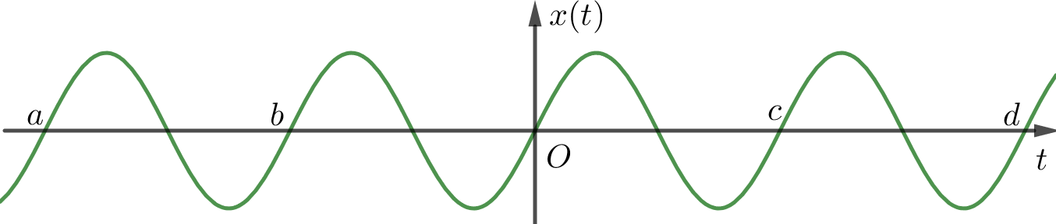
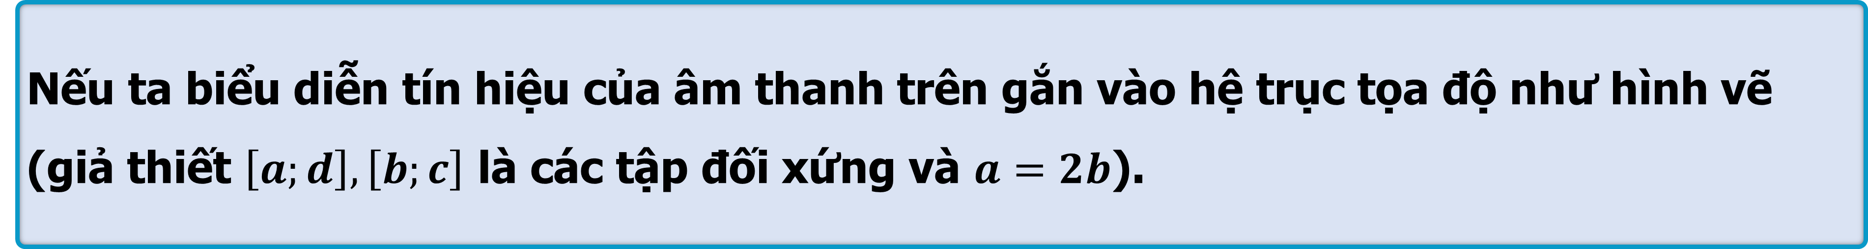
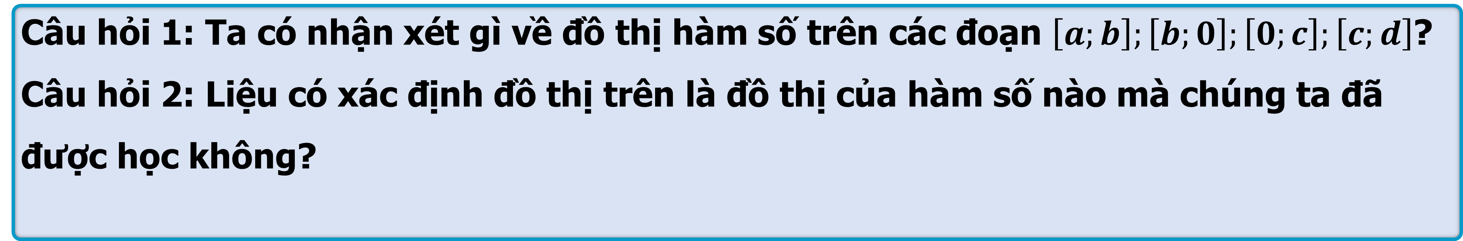
Nếu ta biểu diễn tín hiệu của âm thanh trên gắn vào hệ trục tọa độ như hình vẽ
(giả thiết $\left[a;d\right],\left[b;c\right]$ là các tập đối xứng và $a=2b$).
Biểu diễn tín hiệu theo thời gian
Câu hỏi 1: Ta có nhận xét gì về đồ thị hàm số trên các đoạn $\left[a;b\right];\left[b;0\right];\left[0;c\right];\left[c;d\right]$?
Câu hỏi 2: Liệu có xác định đồ thị trên là đồ thị của hàm số nào mà chúng ta đã được học không?
Notes:
Note: hiệu ứng xuất hiện…

Slide 4
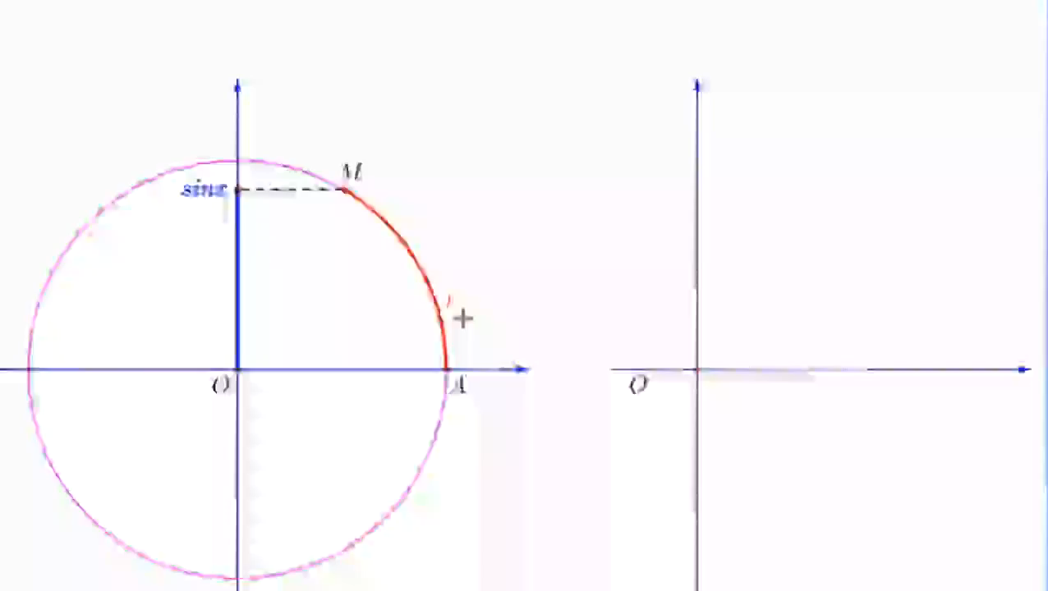


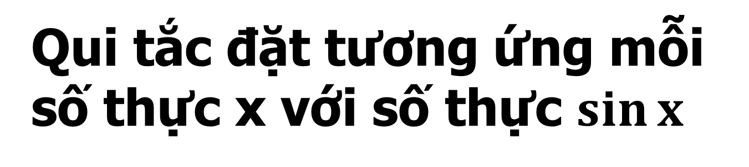

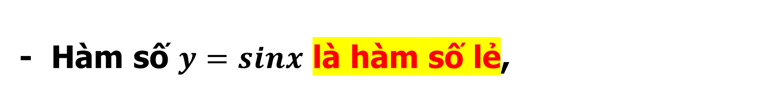
I
ĐỊNH NGHĨA VÀ TÍNH TUẦN HOÀN CỦA HÀM SỐ LƯỢNG GIÁC
2
Định nghĩa hàm số sin
  Quan sát video sau:
Định nghĩa
Qui tắc đặt tương ứng mỗi số thực x với số thực $\sin{x}$
y
y
$$sin:{ℝ→ℝ} \\ x↦y=\sin{x}$$
.M
được gọi là hàm số sin
Kí hiệu: $y= \sin{x}$.
x
x
Chú ý
- Tập xác định của hàm số sin là$ℝ$.
- Hàm số $y=sinx$ là hàm số lẻ,
$$\text{v}\text{ì} \sin\left(−x\right)=−\sin{x};∀x∈ℝ$$
Notes:
Note: hiệu ứng xuất hiện…

Slide 5
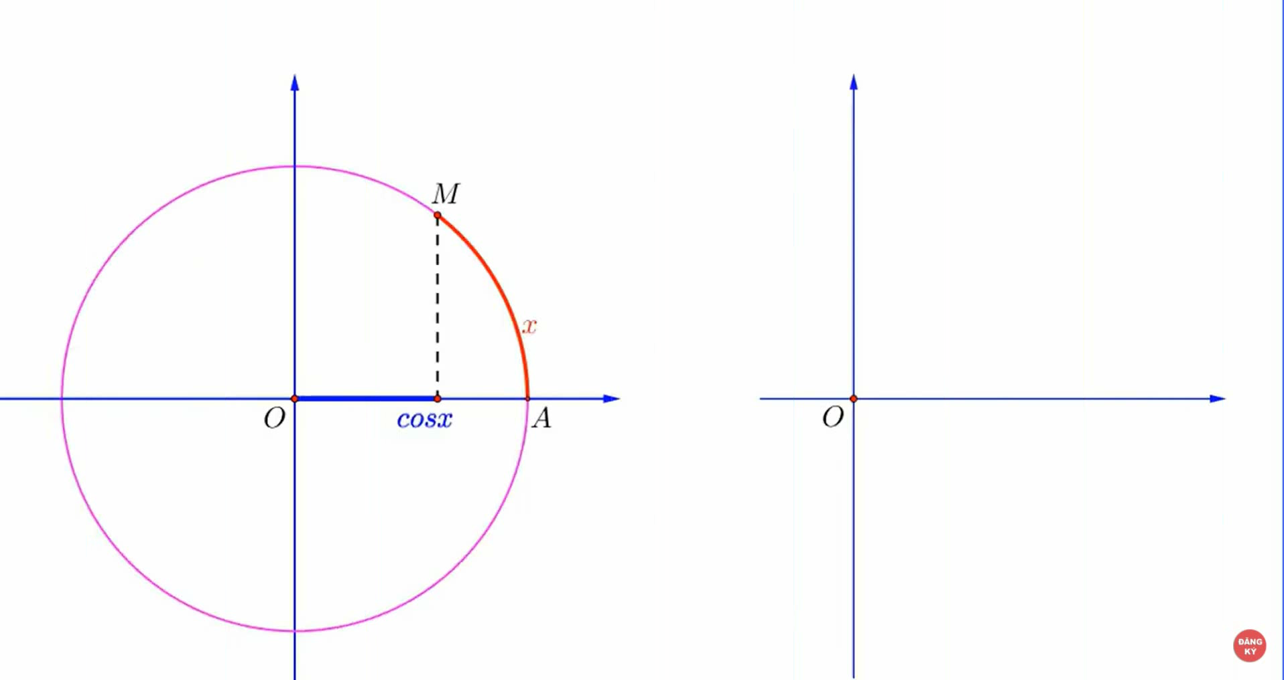
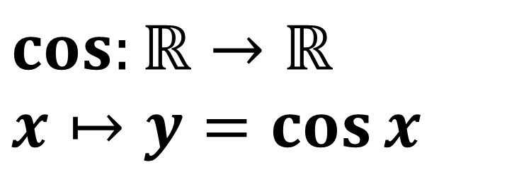
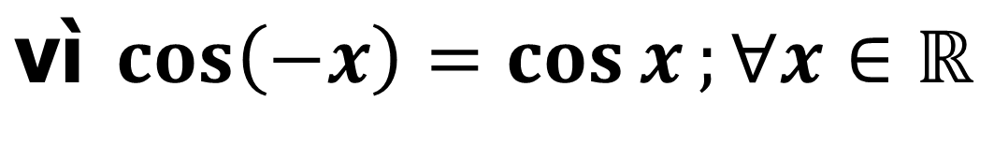


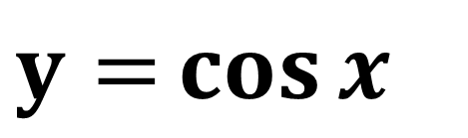
I
ĐỊNH NGHĨA VÀ TÍNH TUẦN HOÀN CỦA HÀM SỐ LƯỢNG GIÁC
3
Định nghĩa hàm số cosin
Định nghĩa
  Quan sát video sau:
Qui tắc tương ứng mỗi số thực x với số thực cos x
$$cos:{ℝ→ℝ} \\ x↦y=\cos{x}$$
được gọi là hàm số côsin
Kí hiệu:
$$y{=}\cos{x}$$
Chú ý
-Tập xác định của hàm số côsin là$ℝ$.
-Hàm số $y=\cos{x}$ là hàm số chẵn,
$$\text{v}\text{ì} \cos\left(−x\right)=\cos{x};∀x∈ℝ$$
Notes:
Note: hiệu ứng xuất hiện…

Slide 6
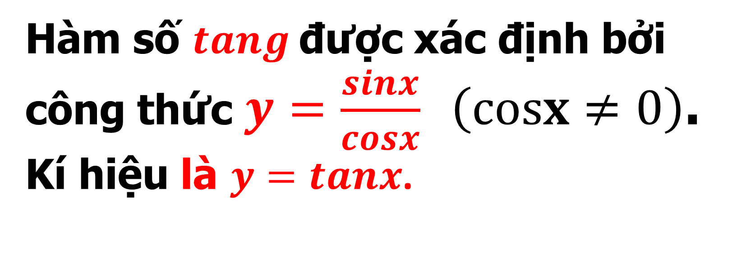
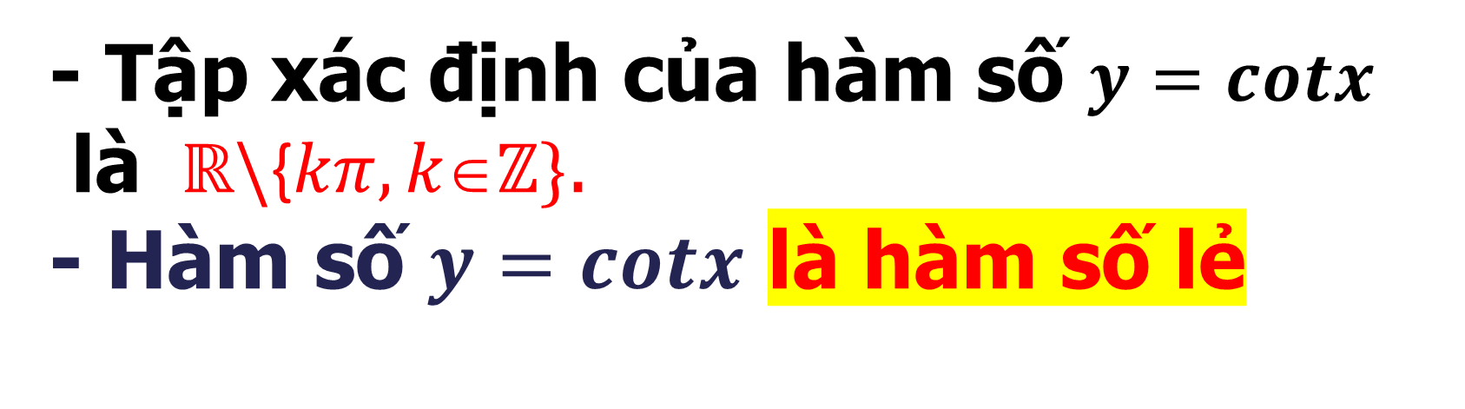
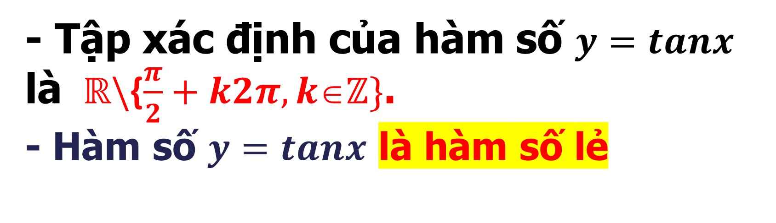
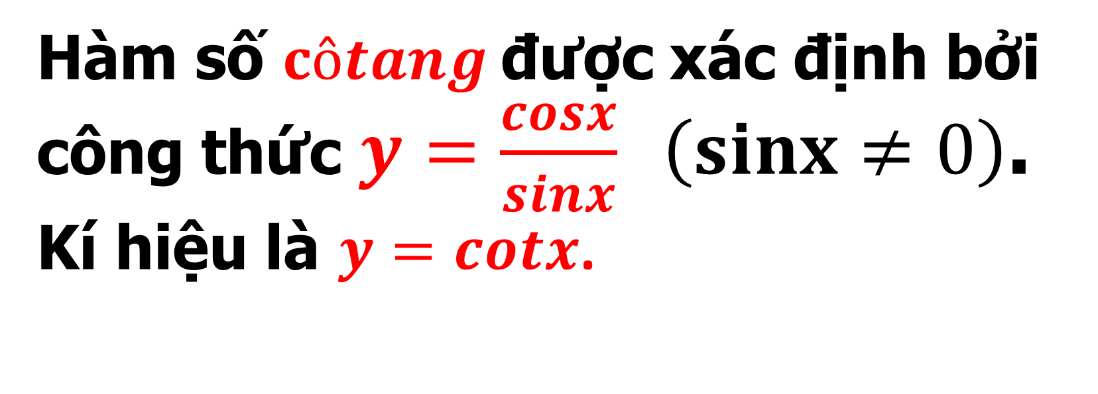
I
ĐỊNH NGHĨA
4
Định nghĩa hàm số tang
5
Định nghĩa hàm số côtang
Định nghĩa
Định nghĩa
Hàm số $tang$được xác định bởi công thức $y=\frac{sinx}{cosx}$ $\left(cosx≠0\right)$.
Kí hiệu là $y=tanx$.
Hàm số $côtang$được xác định bởi công thức $y=\frac{cosx}{sinx}$ $\left(sinx≠0\right)$.
Kí hiệu là $y=cotx$.
Chú ý
Chú ý
- Tập xác định của hàm số $y=tanx$ là $ℝ\backslash${$\frac{π}{2}+k2π, k∈ℤ\}$.
- Hàm số $y=tanx$ là hàm số lẻ
- Tập xác định của hàm số $y=cotx$
là $ℝ\backslash${$kπ, kℤ\}$.
- Hàm số $y=cotx$ là hàm số lẻ
Notes:
Note: hiệu ứng xuất hiện…

Slide 7
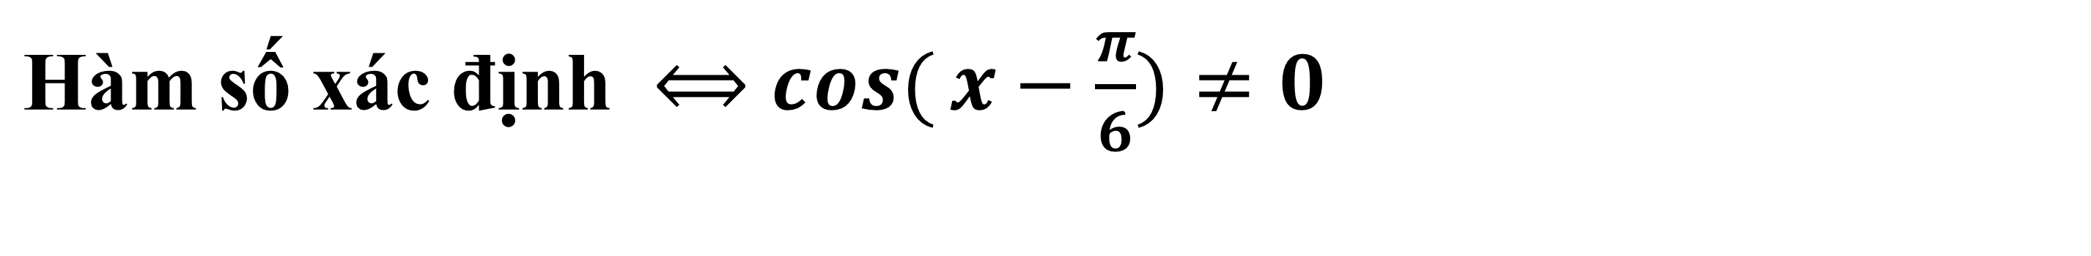
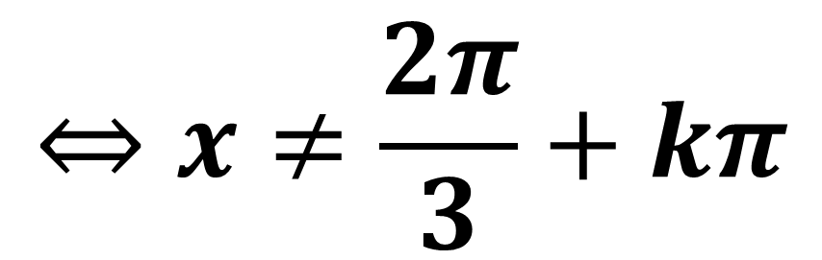

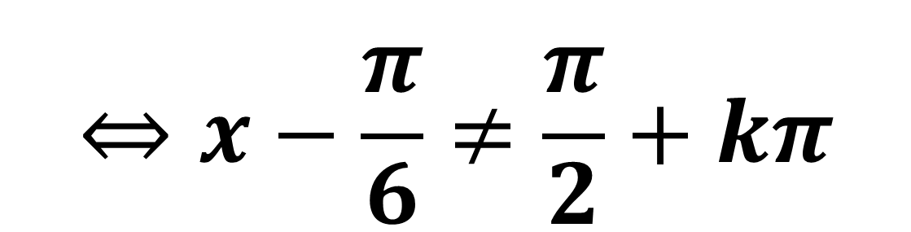
Ví dụ
a) Tìm tập xác định của hàm số $y=\tan{(}x−\frac{π}{6})$
Bài giải
Hàm số xác định $⟺$ $\cos{(}x−\frac{π}{6})≠0$
$$⇔x−\frac{π}{6}≠\frac{π}{2}+kπ$$
$$⇔x≠\frac{2π}{3}+kπ$$
Tập xác định của hàm số là
$D=ℝ\backslash \left\{\frac{2π}{3}+kπ, k∈ℤ\right\}$.

Slide 8
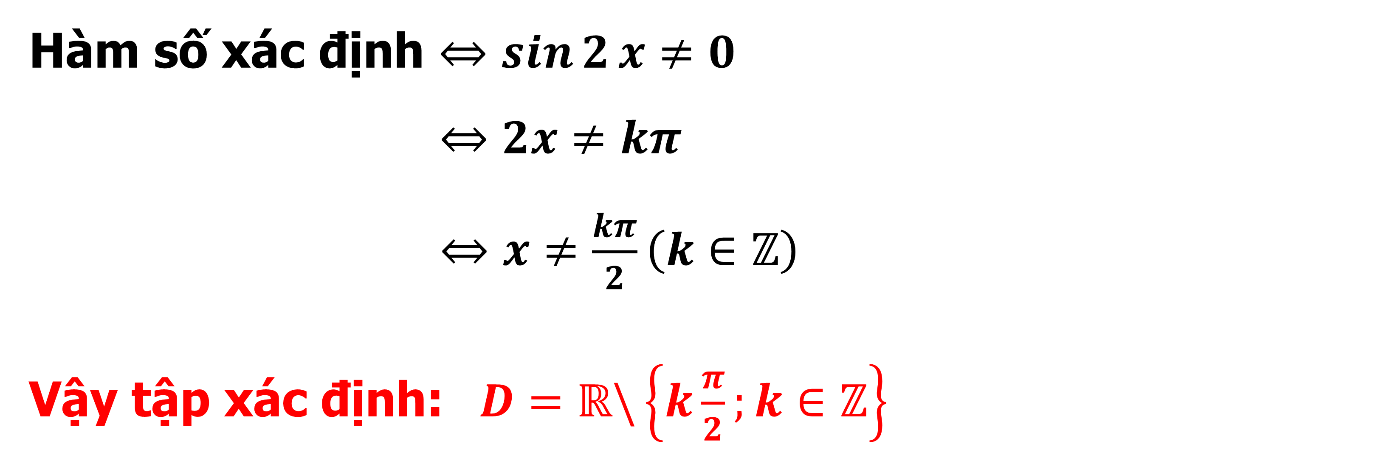
Ví dụ
b) Tìm tập xác định của hàm số $y=\cot{2}x$
Bài giải
Hàm số xác định $⇔\sin{2}x≠0$
$⇔2x≠kπ$
$⇔x≠\frac{kπ}{2}\left(k∈ℤ\right)$
Vậy tập xác định: $D=ℝ\backslash \left\{k\frac{π}{2};k∈ℤ\right\}$

Slide 9
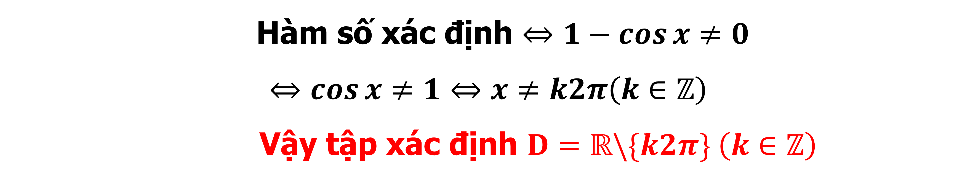
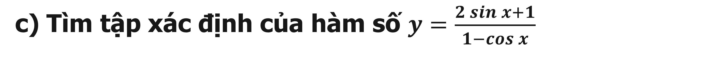
Ví dụ
c) Tìm tập xác định của hàm số $y=\frac{2\sin{x}+1}{1−\cos{x}}$
Bài giải
Hàm số xác định $⇔1−\cos{x}≠0$
$⇔\cos{x}≠1⇔x≠k2π\left(k∈ℤ\right)$
Vậy tập xác định $D=ℝ\backslash \{k2π\} \left(k∈ℤ\right)$

Slide 10
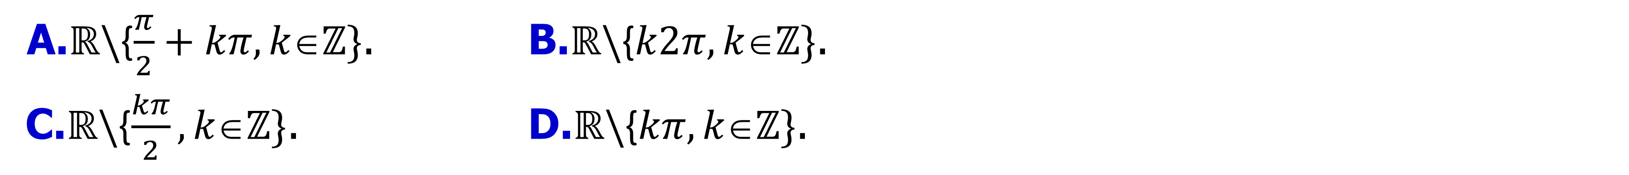
BÀI TẬP TRẮC NGHIỆM
Câu 1
Tập xác định của hàm số $y=\frac{1−3\cos{x}}{\sin{x}}$ là
A.$ℝ\backslash${$\frac{π}{2}+kπ, k∈ℤ\}$. B.$ℝ\backslash${$k2π, kℤ\}$.
C.$ℝ\backslash${$\frac{kπ}{2}, k∈ℤ\}$. D.$ℝ\backslash${$kπ, kℤ\}$.
D
Bài giải
Do điều kiện $\sin{x}≠0⇔x≠kπ$
Notes:
Note: hiệu ứng xuất hiện…

Slide 11

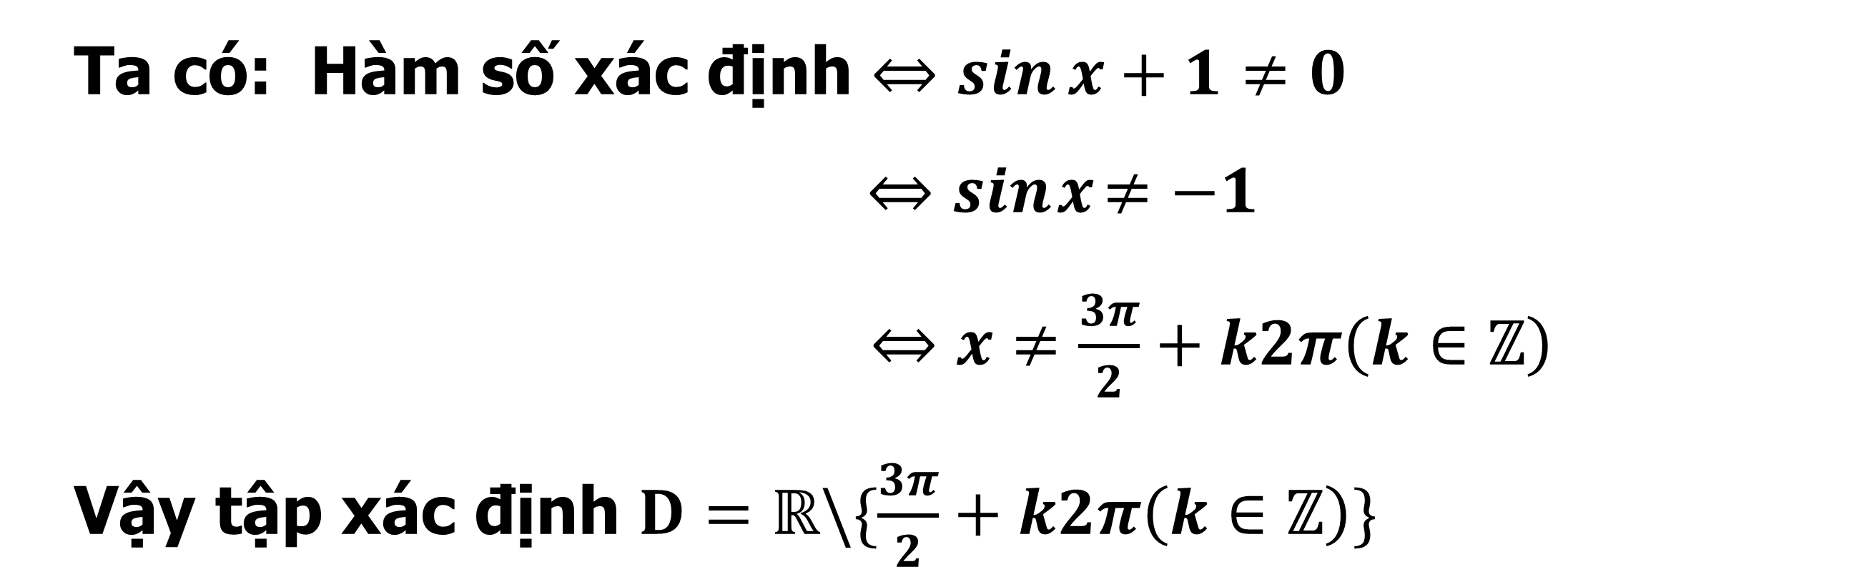
I
ĐỊNH NGHĨA VÀ TÍNH TUẦN HOÀN CỦA HÀM SỐ LƯỢNG GIÁC
4
CÁC VÍ DỤ
Câu 2
Tập xác định của hàm số $y=\frac{1−\sin{x}}{\sin{x}+1}$ là
A.$ℝ\backslash${$\frac{π}{2}+k2π, k∈ℤ\}$. B.$ℝ\backslash${$k2π, kℤ\}$.
C.$ℝ\backslash${$\frac{3π}{2}+k2π, k∈ℤ\}$. D.$ℝ\backslash${$π+k2π, kℤ\}$.
C
Bài giải
Ta có: Hàm số xác định $⇔\sin{x}+1≠0$
$⇔\sin{x}≠−1$
$⇔x≠\frac{3π}{2}+k2π\left(k∈ℤ\right)$
Vậy tập xác định $D=ℝ\backslash \{\frac{3π}{2}+k2π\left(k∈ℤ\right)\}$
Notes:
Note: hiệu ứng xuất hiện…

Slide 12

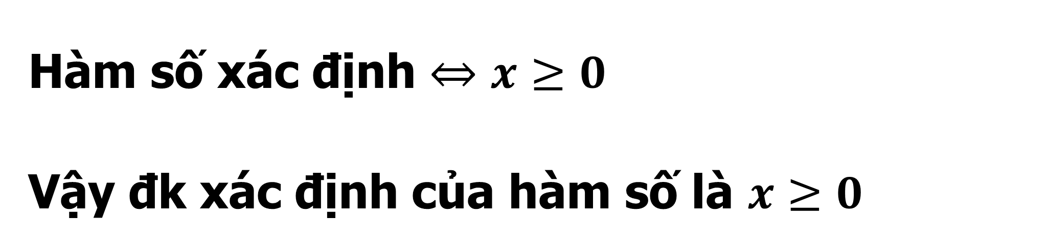
I
ĐỊNH NGHĨA VÀ TÍNH TUẦN HOÀN CỦA HÀM SỐ LƯỢNG GIÁC
4
CÁC VÍ DỤ
Điều kiện xác định của hàm số $y=\cos{\sqrt{x}}$ là
A. $x>0$. B. $x≥0$.
C. $ℝ$. D. $x≠0$.
Câu 3
B
Bài giải
Hàm số xác định $⇔x≥0$
Vậy đk xác định của hàm số là $x≥0$
Notes:
Note: hiệu ứng xuất hiện…

Slide 13
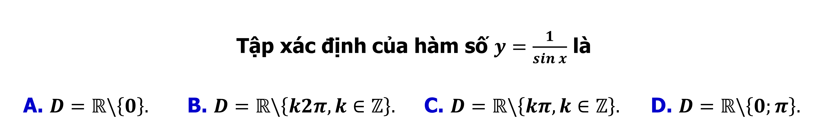

I
ĐỊNH NGHĨA VÀ TÍNH TUẦN HOÀN CỦA HÀM SỐ LƯỢNG GIÁC
4
CÁC VÍ DỤ
Câu 4
Tập xác định của hàm số $y=\frac{1}{\sin{x}}$ là
A. $D=ℝ\backslash \left\{0\right\}.$ B. $D=ℝ\backslash \left\{k2π,k∈ℤ\right\}.$ C. $D=ℝ\backslash \left\{kπ,k∈ℤ\right\}.$ D. $D=ℝ\backslash \left\{0;π\right\}.$
B
Bài giải
Hàm số $y=\frac{1}{\sin{x}}$ xác định khi và chỉ khi
$\sin{x}≠0⇔x≠kπ,k∈ℤ.$
Notes:
Note: hiệu ứng xuất hiện…

Slide 14
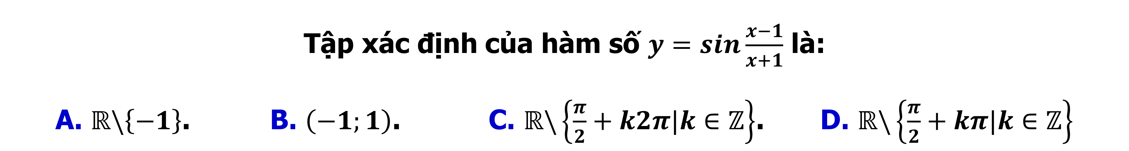
I
ĐỊNH NGHĨA VÀ TÍNH TUẦN HOÀN CỦA HÀM SỐ LƯỢNG GIÁC
4
CÁC VÍ DỤ
Câu 5
Tập xác định của hàm số $y=\sin{\frac{x−1}{x+1}}$ là:
A. $ℝ\backslash \left\{−1\right\}$. B. $\left(−1;1\right)$. C. $ℝ\backslash \left\{\frac{π}{2}+k2π|k∈ℤ\right\}$. D. $ℝ\backslash \left\{\frac{π}{2}+kπ|k∈ℤ\right\}$
A
Bài giải
ĐK$:x+1\overset{̸}{=}0⇔x\overset{̸}{=}−1.$
Notes:
Note: hiệu ứng xuất hiện…

Slide 15
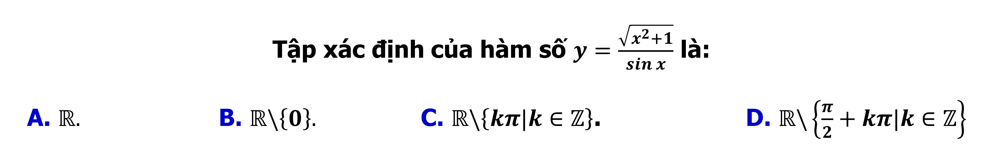
I
ĐỊNH NGHĨA VÀ TÍNH TUẦN HOÀN CỦA HÀM SỐ LƯỢNG GIÁC
4
CÁC VÍ DỤ
Tập xác định của hàm số $y=\frac{\sqrt{x^{2}+1}}{\sin{x}}$ là:
A. $ℝ.$ B. $ℝ\backslash \left\{0\right\}.$ C. $ℝ\backslash \left\{kπ|k∈ℤ\right\}$. D. $ℝ\backslash \left\{\frac{π}{2}+kπ|k∈ℤ\right\}$
Câu 6
C
Bài giải
$$\sin{x}≠0⇔x≠kπ,k∈ℤ.$$
Notes:
Note: hiệu ứng xuất hiện…

Slide 16
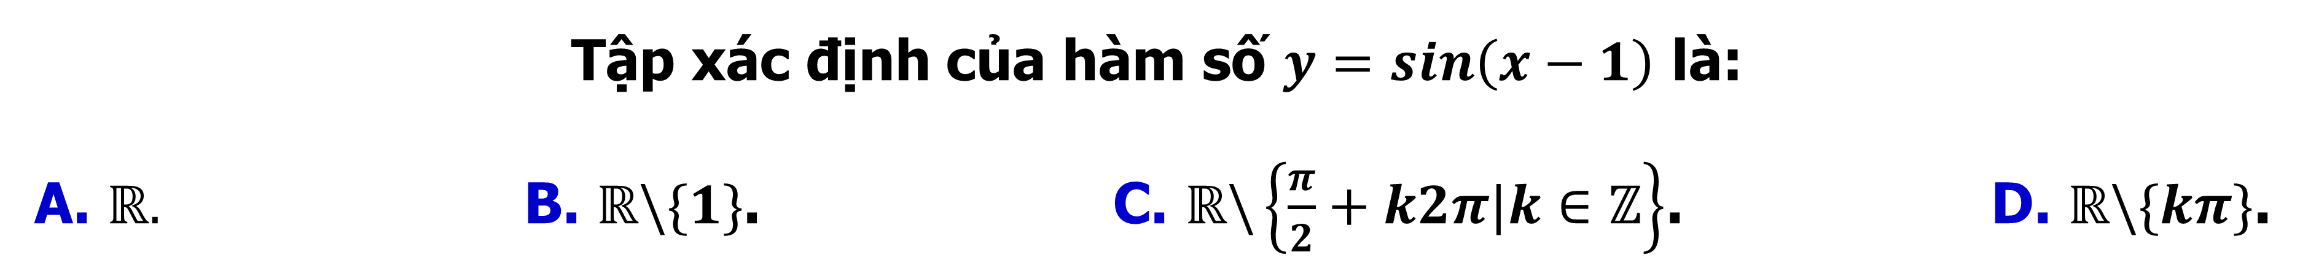
I
ĐỊNH NGHĨA VÀ TÍNH TUẦN HOÀN CỦA HÀM SỐ LƯỢNG GIÁC
4
CÁC VÍ DỤ
Câu 7
Tập xác định của hàm số $y=\sin\left(x−1\right)$ là:
A. $ℝ.$ B. $ℝ\backslash \{1\}$. C. $ℝ\backslash \left\{\frac{π}{2}+k2π|k∈ℤ\right\}$. D. $ℝ\backslash \{kπ\}$.
A
Bài giải
Chọn A.
Notes:
Note: hiệu ứng xuất hiện…

Slide 17
I
ĐỊNH NGHĨA VÀ TÍNH TUẦN HOÀN CỦA HÀM SỐ LƯỢNG GIÁC
4
CÁC VÍ DỤ
Câu 8
Hàm số nào dưới đây có tập xác định là$D=ℝ\backslash \left\{\frac{π}{2}+kπ,k∈ℤ\right\}$?
A. $y=\frac{2x+1}{\cos{x}}$. B. $y=\cot{x}$. C. $y=\cos{x}$. D. $y=\frac{\sin{x}+3}{\sin{x}}$
A
Bài giải
A. $y=\frac{2x+1}{\cos{x}}$ có tập xác định $D=ℝ\backslash \left\{\frac{π}{2}+kπ,k∈ℤ\right\}$ => Thỏa mãn YCBT
B. $y=\cot{x}$ có tập xác định $D=ℝ\backslash \left\{kπ,k∈ℤ\right\}$ => Không thỏa mãn YCBT
C. $y=\cos{x }$ có tập xác đinh D= $ℝ$ => Không thỏa mãn YCBT
D. $y=\frac{\sin{x}+3}{\sin{x}}$ có tập xác định $D=ℝ\backslash \left\{kπ,k∈ℤ\right\}$ => Không thỏa mãn YCBT
Notes:
Note: hiệu ứng xuất hiện…

Slide 18
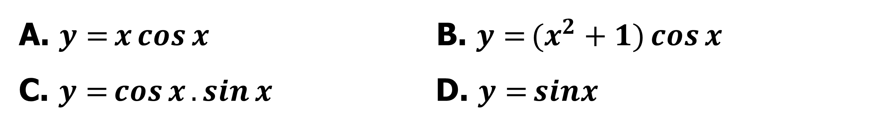
I
ĐỊNH NGHĨA
4
CÁC VÍ DỤ
Câu 9
Hàm số nào là hàm số chẵn trong các hàm số dưới đây?
A. $y{=}x\cos{x}$ B. $y{=}(x^{2}+1)\cos{x}$
C. $y{=}\cos{x}.\sin{x}$ D. $y{=}sinx$
B
Bài giải
Chọn B
Tích một hàm số lẻ, một hàm số chẵn là một hàm số lẻ.
Tích hai hàm số chẵn là hàm số chẵn
C. Tích một hàm số chẵn và một hàm số lẻ là một hàm số lẻ.
D. Hàm số lẻ.
Notes:
Note: hiệu ứng xuất hiện…

Slide 19
I
ĐỊNH NGHĨA
5
CỦNG CỐ
3. Dặn dò về nhà
- Làm bài tập 2, SGK trang 17.
- Ôn tập lại kiến thức về giá trị lượng giác của một cung.
Notes:
Note: hiệu ứng xuất hiện…

